Slide 1

软件体系结构
SSE 科大 青鼎
dingqing@ustc.edu.cn dingqing@ustc
http://staff.ustc.edu.cn/~dingqing

Slide 2

分布式 架构

Slide 3
GoAls
主要目标： 可 伸缩 性
在 的 最优 情况 下 一个 系统 尺度 线性 与 的 目的
例如 数量 的 交易 大小 的 的 数据 用户

Slide 4
解决 方案
主要 解决 方案
更有效 算法
使用更快硬件 (如更强大的 机
▶规模 垂直
添加更多 机器
▶规模水平(缩放 出
▶并行计算分布式 计算

Slide 5
分布式体系结构
并行计算与。分布式计算
在并行计算中, 所有组件共享一个通用内存, 通常是单个程序中的线程
在分布式计算中, 每个组件都有自己的内存
▶通常在分布式计算中, 单个组件通过网络连接
▶用于并行计算的专用编程语言 (或扩展)

Slide 6
分布式体系结构
分布式 架构
最复杂 解决 方案
▶ 由于自的添加并行的数据和处理
▶和因此一个增加风险 的错误
整体 延迟 将 是 的 的 一个 的 的 慢 机
▶即。滞后时间不能减少通过分布式 解决 方案
因此 的 建筑 需要 自 是 声音
...专注于抽象和 组成
注意： 在 实践 人 是 经常 偏见 对 技术 他们 知道 (例如 SQL

Slide 7
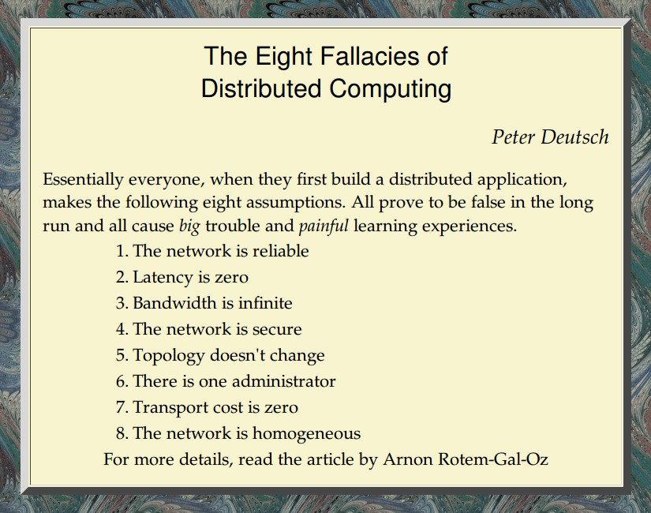
分布式体系结构
http://nighthacks.com/roller/jag/resource/Fallacies.html

Slide 8
分布式体系结构
不同层次的复杂性
操作的最低复杂性, 可以很容易地分发
▶如果他们是独立的和短的足够是独立地被执行
▶如果数据可以分成独立的部分
运算复杂度较高, 在多个节点上计算单个结果
▶数据访问同步也提高了复杂性

Slide 9
分布式体系结构
复杂性的其他方面
复杂性=内在复杂性+意外复杂性
▶问题本身的内在复杂性 (即问题有多难)
▶意外的复杂性源于实施
▶低意外复杂度, 维护良好
▶如果高意外的复杂性, 你永远不能肯定它已经被正确地实现
▶错误的风险随着复杂性的增加而上升 (即它的规模)

Slide 10
分布式体系结构-实用建议
处理复杂性的一般建议
故障设计
▶硬件将失败, 人为错误 (bug)
▶限制其后果
将复杂性推入单个位置
▶bug 的影响将被最小化
▶也称为 "复杂性隔离"
避免复杂的操作避免存储聚合
▶喜欢处理原始数据
▶将数据视为不可变的

Slide 11
分布式体系结构-理论
参考地点
粒度: CPU 缓存到数据中心内分布式上下文中的存储位置: 将代码引入数据
最佳做法: 将数据按访问的方式定位
▶根据某些条件对数据进行分区
▶例如, 计算机基础结构的机架意识

Slide 12
简单应用程序的体系结构
不共享体系结构没有集中的数据存储可以几乎无限地扩展
使用自80ies 开始, 普及由 Google 仅几个系统允许这样一个建筑学
影响
如果系统需要某种共享资源或经过精心编排的处理, 则复杂性会上升。

Slide 13
分布式架构 基础
积木的分布式 系统

Slide 14
分布式体系结构基础知识
数量的问题自 地址
Serialisation
集团成员领导选举分布式锁障碍
共享资源配置
1
2
3
4
5
6
7

Slide 15
分布式体系结构基础知识-Serialisation
集团 serialisation
将对象转换为字节数组 (并返回)
▶在分布式环境中的节点之间传输对象所需的
▶用于存储对象 (例如在数据库中)
应跨编程语言工作
因此, serialisation 框架提供了一种架构定义语言
例子: 节俭, 协议缓冲器, Avro

Slide 16
分布式体系结构基础知识-组成员身份
组成员身份
当单个节点联机时..。 它如何知道连接到哪里？
其他成员如何知道添加的节点？

Slide 17
分布式体系结构基础知识-组成员身份
⇒对等体系结构样式每个节点都是客户端, 以及引导机制的服务器部分动态与静态
通过局域网 (UDP) 中的广播/多播完全动态
集中 P2P-例如中央登录组件/服务器组成员的静态列表 (需要配置)

Slide 18
分布式体系结构基础知识-领导选举
领导选举
并非所有节点都是相等的, 例如 P2P 网络中的集中组件单个节点充当主人, 另一些则是工人
某些节点有额外的责任 (supernodes)
集中化组件使某些功能更易于实现
分配工作负载
缺点: 可能导致单点故障

Slide 19
分布式体系结构基础知识-领导选举
⇒客户端-服务器建筑风格
一旦领导者当选, 它接管服务器的角色所有其他组成员然后充当客户端

Slide 20
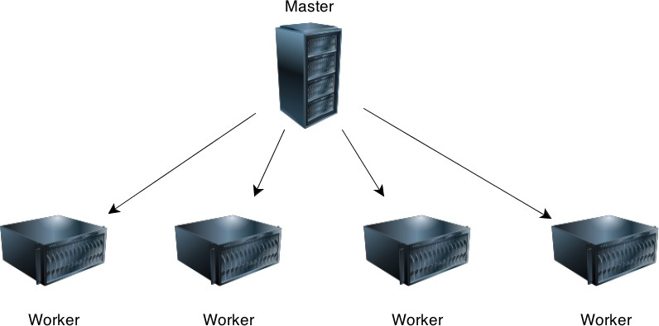
分布式体系结构基础知识-领导选举

Slide 21
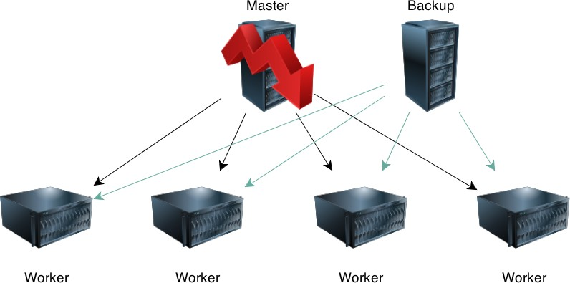
分布式 架构 基础 - 领袖 选举

Slide 22
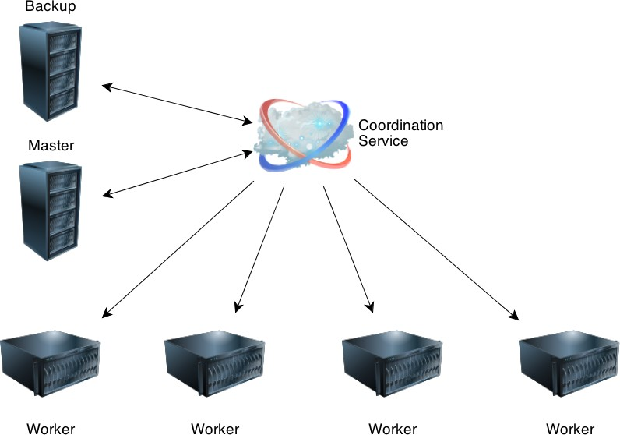
分布式体系结构基础知识-领导选举

Slide 23
分布式体系结构基础知识-锁定
分布式锁
一次只将对共享资源的访问限制为单个节点
只允许单个节点写入文件
可能产生许多非平凡的问题, 例如死锁或种族条件
没有中心组件的分布式锁非常复杂, 无法实现

Slide 24
分布式体系结构基础知识-锁定
分布式锁示例
⇒黑板建筑风格
共享存储库负责编排对锁的访问
解除锁定后通知等待节点
这种功能经常与当选的领导人结合在一起。

Slide 25
分布式体系结构基础知识-障碍
障碍
特定类型的分布式锁 Sychronise 多个节点
多个节点应等待, 直到达到某一状态
当部分处理可以并行完成时使用, 并且某些部件不能分布

Slide 26
分布式体系结构基础知识-共享资源
共享资源
如果所有节点都需要能够访问一个通用的数据结构只读 vs. 读写
如果读写, 由于同步问题, 复杂性上升

Slide 27
分布式体系结构基础知识-管理员
示例: Apache 动物园管理员管理员是一个框架/图书馆使用的雅虎, LinkedIn, Facebook
最初由雅虎开发, 现在由 Apache 功能管理
▶协调内核
▶像 API 这样的文件系统
▶同步, 手表, 锁
▶配置
▶共享数据
替代方法: 谷歌胖胖子, 微软离心机

Slide 28
分布式体系结构基础知识-DFS
分布式文件系统
在多台计算机上分布的虚拟文件系统
▶基于本地文件系统
像传统文件系统一样的语义
▶文件夹和文件
文件被内部拆分成更小的块 (例如 64MB) 块是冗余存储在多台机器上的逻辑记录, 哪个块存储在哪台机器上

Slide 29
分布式体系结构基础知识-DFS
例子 的 分布式 文件 系统
谷歌文件系统 GFS
▶基于上一个本地 文件系统
Hadoop 分布式文件系统 (HDFS)
▶便携式、开源 解决 方案
▶ 由的(a单个) 名称节点和许多数据节点

Slide 30
分布式体系结构基础知识-分片
分片
水平拆分数据
网络中的每个节点都可以管理一个单独的数据块, 例如在 web 搜索引擎中
每个节点都负责多个 web 页返回本地集合中的搜索结果
所有的结果从所有碎片然后组合成一个单一的结果

Slide 31
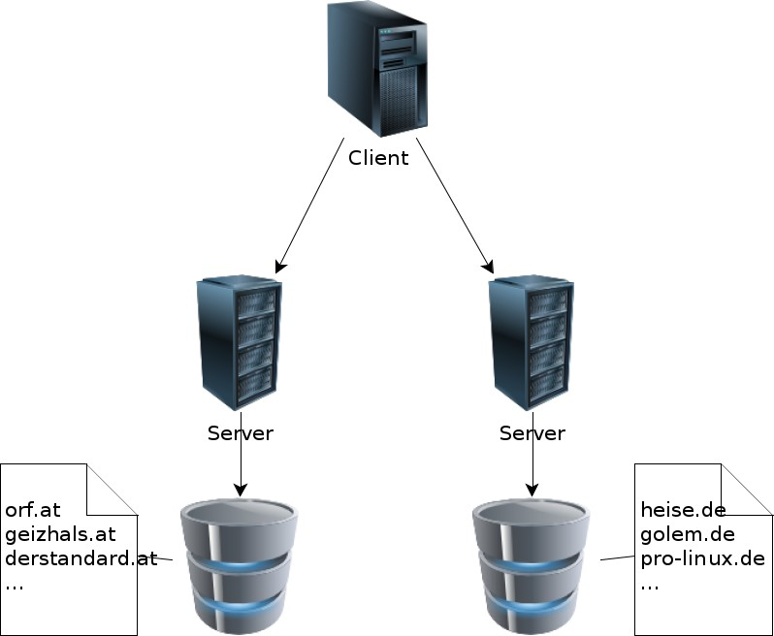
分布式体系结构基础知识-分片
分片 例子

Slide 32
分布式体系结构基础知识-分片
分片-性能
需要冗余, 以防节点向下的冗余级别取决于数据
如果一个低流量网页的节点下降, 它甚至可能不会影响搜索结果的质量 (至少在第一页)

Slide 33
分布式体系结构基础知识-质量属性
无政府主义可伸缩性
一种大型分布式系统的设计
系统的各个部分都是独立开发的。
因此, 系统需要为故障甚至恶意组件设计
网络是一个例子, 无政府主义可伸缩性是最重要的方面之一。
▶因此, 客户不应知道所有的服务器
▶和服务器不应该知道所有的客户
▶另一个结果是链接完整性→只有单向

Slide 34
异步 架构
的 默认 选择 为 可 伸缩 解决 方案

Slide 35
异步体系结构-动机
同步体系结构
每次调用都在完全处理完请求后终止
例如, 传统的以数据为中心的体系结构 (数据库) Pro: 易于使用和预测行为
不很好处理负载 (需要计划最坏的情况)
异步体系结构
调用在处理请求之前返回, 处理在后台发生
非预测性行为
Pro: 负载可以随时间分布, 从而更好的可伸缩性

Slide 36
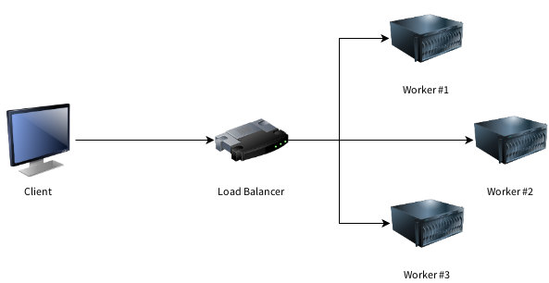
异步体系结构-工作人员
异步工人 建筑
的 客户 问题 一个 叫 没有 等 为 的 结果

Slide 37
异步体系结构-工作人员
异步工作者体系结构
客户端不等待处理结束
即不跟踪结果
如果工作人员失败, 则当前处理的所有请求都将失败
队列动机
引入一个新组件来跟踪请求的处理, 例如排队系统

Slide 38
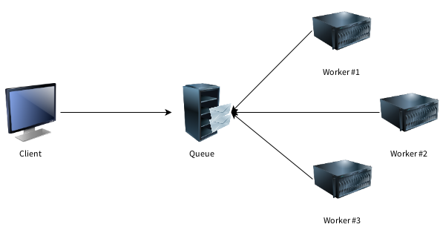
异步体系结构-队列和工作人员
异步 队列 & 工人 建筑
客户端将请求放入队列中, 工作人员轮询队列中的请求

Slide 39
异步体系结构-队列和工作人员
队列和工作人员体系结构
客户端与通过队列组件进行的工作分离
队列组件 (通常) 负责跟踪请求的状态
队列的大小取决于当前负载
如果某个工作人员失败, 则请求将被重新放回队列的默认体系结构选择中, 用于许多分布式系统
注意: 通常, 队列本身可能被分发, 并且可能存储请求 (例如在数据库中)

Slide 40
异步体系结构-队列和工作人员
队列和工作结构方面
工人/申请人数可能会有所不同
▶单用户与多用户队列
▶多个独立的工作人员执行相同的代码 vs。
▶每个工人都有不同的任务。
通常, 队列是 FIFO (先进, 先出)
▶一些具有较高优先级的队列支持项
在某些配置中, 应用程序负责跟踪状态
典型的应用程序可能由多个层的队列和工作人员组成
▶例如, 一个工人的输出作为输入到另一个队列

Slide 41
异步体系结构-队列和工作人员
队列和工作人员属性
架构是简单的, 但不会发生简单的比赛条件
分区可能很难实现
▶容错能力差
繁琐的构建
▶serialisation/路由逻辑/队列监视等所需的大量代码。
针对所有工作人员和队列的复杂部署

Slide 42
异步体系结构-流处理
流 处理
的 队列 & 工人 建筑 可以 是 使用 为 流 处理
▶不合适为实时应用由于自延迟从 "队列
连续流的传入 请求
▶即。的队列是永远 充满
▶经常这些反映事件在这样 设置

Slide 43
异步体系结构-流处理
两 基本 流 处理 类型
一次性
▶每个事件是处理 单独
微批次
▶ 多个事件是联合到一个单批

Slide 44
异步体系结构-流处理
基本执行语义
至少一次
▶保证每个事件都能被执行
▶但可能会更频繁地处理 (因此可能会多次报告相同的结果)
▶可能会引入不准确
最多一次
▶每个事件可选执行, 但不超过一次
恰好-一次
▶保证每个事件只执行一次

Slide 45
异步体系结构-流处理
权衡 之间 的 流 处理 类型
一次性微批次
更低的滞后时间更高的吞吐量
p
p
至少一次语义 | p | p
恰好-一旦语义 | 有时 | p
简化的编程模型 | p

Slide 46
异步体系结构-流处理
影响
恰好-一次 可以 是 实现 通过 严格 命令 处理
▶完全过程一个事件之前 继续
更有效为 微批次
▶多个批次在 并行
▶ 需要来存储的批次 id的的上次成功处理的批处理

Slide 47
异步体系结构-流处理
强度例子
高 吞吐量Hadoop 火花
批
一次性微批次
低滞后时间权衡
风暴三叉戟, 火花
表： 比较 的 的 主要 分布式 架构

Slide 48
Lambda 建筑
大数据 建筑

Slide 49
Lambda 体系结构-动力
目标方案
大量数据
▶对于一台机器来说太大了→分布式系统
数据不断更新
▶主要只是添加, 即新数据
大多数操作都是只读的
▶有效地, 对数据的查询

Slide 50
Lambda 体系结构-动力
典型解决方案
典型的解决方案是以数据为中心的体系结构
数据存储在分布式的传统 RDBMS 或 noSQL 数据库中 (通过事务) 将更新写入数据库中
查询是以分布式方式计算的, 在所有数据中, 由于某些查询太慢, 需要预计算
预计算的结果需要更新 (很快就会有新的数据出现)。
因此, 这也可以称为增量体系结构
增量体系结构过于复杂, 主要是因为 i) (分布式) 事务支持和 ii) 复杂的算法来合并新的数据。

Slide 51
Lambda 体系结构-动力
目标属性
鲁棒性和容错可伸缩性
概括可扩展性即席查询
最小维修 Debuggability

Slide 52
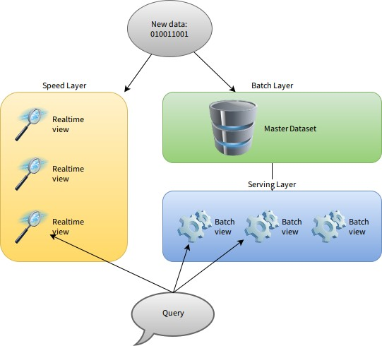
Lambda 体系结构-概述

Slide 53
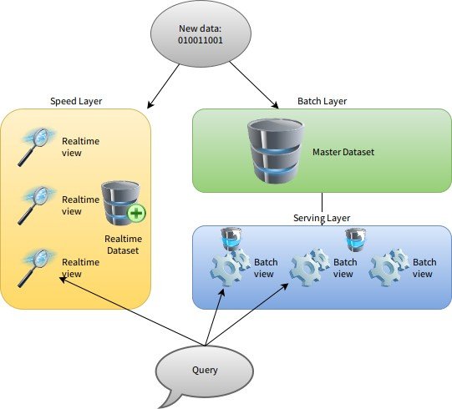
Lambda 体系结构-概述

Slide 54
Kappa 建筑
简单替代自Lambda 建筑

Slide 55
卡伯建筑-简介
8小河处理规则 (斯通布雷克 et 在., 2005)
保持数据移动
使用 SQL 对流进行查询 (StreamSQL)
处理流不完善 (延迟、丢失和出顺序数据)
生成可预知的结果集成存储和流数据保证数据安全和可用性
分区和缩放应用程序自动处理和响应瞬间

Slide 56
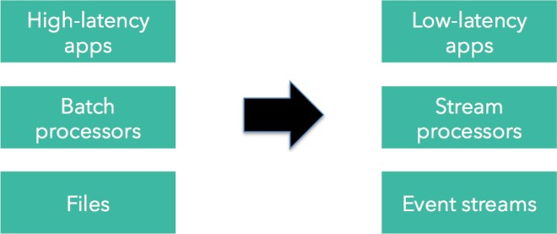
卡伯建筑-动力
卡伯建筑背后的基本理念
Lambda 体系结构比较复杂
大多数问题可以通过流式方法解决
→像数据流一样对待批处理
▶让框架优化两种情况 (流与批处理)
http://www.kappa-architecture.com/

Slide 57
卡伯结构-示例
流式框架示例: Apache 卡夫卡
消息队列系统
存储给定 timespan 的所有数据, 例如2天主题
▶主题中的分区
▶分区由应用程序选择, 即生产者和消费者都需要在分区上达成一致。
Brocker
分区中的每个消息都有一个偏移量客户端具有唯一的 id, 并记住它们的偏移量

